Slide 1
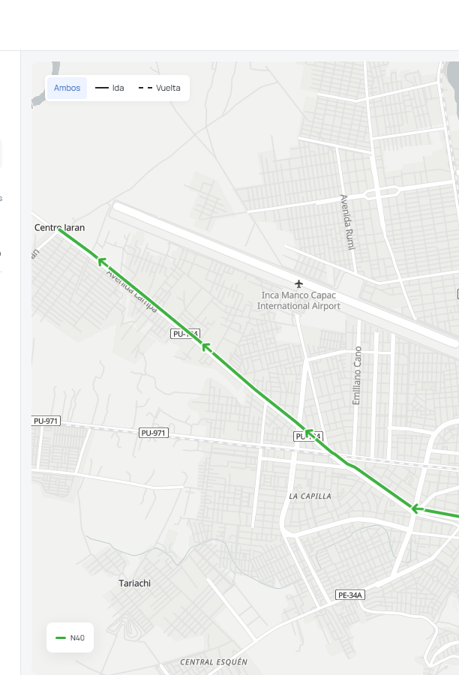

PURIY
Plataforma Inteligente para la Optimización de Rutas de Transporte Urbano
Propuesta de investigación aplicada
DESAFÍO 2 · MOVILIDAD SOSTENIBLE Y SEGURA
Equipo ASEDIC · Juliaca, 2026
Notes:
Versión completa para explicar el proyecto, con 21 diapositivas principales y 3 anexos. Para el pitch de 5 minutos exigido por las bases se sugiere mostrar 1, 3, 4, 9, 10, 14, 16, 19, 20 y 21. Captura del prototipo local de Puriy del 22/09/2026. Fuente de las bases: C:/Users/ivang/Downloads/BASES_IDEATÓN POR EL TRANSPORTE URBANO_ JULIACA (1).pdf

Slide 2
Puriy en una página
02
Puriy reúne información territorial y operativa para responder dos preguntas:
¿Qué micro puede tomar una persona para llegar a su destino?
¿Cómo cambia la cobertura y el costo si se modifica una ruta o su intervalo?
Para pasajeros | Para municipio y operadores | Estado actual
Planificación de viaje y mapa de recorridos | Comparación de ruta base y alternativa con flota, frecuencia y acceso | Prototipo y laboratorio disponibles; una ruta pública de prueba
En piloto: tiempos observados y alertas contrastadas | En piloto: GPS, aforos y validación de trazados | Red real completa y efecto en tráfico por comprobar
ASEDIC · JULIACA 2026 · DESAFÍO 2
FUENTES Y SUPUESTOS EN NOTAS
Notes:
Mensaje central: la utilidad pública combina orientación al pasajero con apoyo técnico para decidir sobre el servicio. La interfaz pública actual muestra una ruta N40 de prueba sin abordajes verificados; el PDU documenta 40 líneas, pero no hay 40 recorridos reales validados en el mapa. Fuente: E:/PROYECTO JULIACA/docs/LABORATORIO_MOVILIDAD.md

Slide 3
Movilidad de Juliaca: escala del problema
03
>800 mil
62,3 %
viajes diarios en el ámbito del PMUS
transporte público convencional
Juliaca, San Miguel y Caracoto. El máximo de viajes se concentra alrededor de las 07:00.
La nota publicada presenta este porcentaje como contexto. El denominador debe confirmarse en el informe técnico.
Trabajo de campo PMUS | Uso en Puriy | Límite
Más de 6.000 encuestas | Base para calibrar origen, destino y motivos | Datos individuales aún no incorporados
14 corredores y más de 127 km | Velocidades y tiempos por eje | No son tiempos por cada línea urbana
Aforos en 18 ejes | Contraste del volumen observado | No son aforos de todos los tramos
ASEDIC · JULIACA 2026 · DESAFÍO 2
FUENTES Y SUPUESTOS EN NOTAS
Notes:
Fuentes oficiales: https://www.gob.pe/institucion/mtc/noticias/1410015-promovilidad-culmina-diagnostico-de-movilidad-de-juliaca-como-parte-de-la-formulacion-del-pmus y https://www.gob.pe/institucion/munisanroman/noticias/1410103-culminamos-el-diagnostico-del-plan-de-movilidad-urbana-sostenible-pmus-en-juliaca-que-registra-mas-de-800-mil-viajes-diarios. Más de 800.000 viajes cubren Juliaca, San Miguel y Caracoto. La nota del MTC formula 62,3% como uso diario de la población y la municipal como proporción de viajes; no aplicar ese porcentaje al censo por manzana sin la ficha técnica.

Slide 4
Problema de investigación
04
PROBLEMA GENERAL
La planificación del transporte urbano usa información fragmentada sobre población, rutas, flota, destinos y circulación.
Esto dificulta reconocer sectores desatendidos y diseñar recorridos y frecuencias según los viajes reales.
Problema específico | Pregunta que Puriy ayuda a estudiar
Datos dispersos | ¿Qué fuente describe cada zona y qué tan confiable es?
Cobertura desigual | ¿Qué barrios llegan a una parada y a un destino abierto?
Servicio variable | ¿Cuántos vehículos exige un intervalo en cada franja?
Decisiones sin comparación | ¿Quién gana o pierde acceso con un cambio de recorrido?
ASEDIC · JULIACA 2026 · DESAFÍO 2
FUENTES Y SUPUESTOS EN NOTAS
Notes:
La pregunta central es cómo mejorar la planificación de rutas y la orientación al pasajero usando datos territoriales y operativos verificables. El objetivo general es desarrollar y validar Puriy como apoyo a decisiones y a itinerarios comprensibles. Las cifras censales describen residencia; no equivalen a demanda observada.

Slide 5
Fuentes que alimentan la propuesta
05
Fuente | Qué aporta | Cómo se usa | Qué falta verificar
INEI 2017 + cartografía | Habitantes, sexo, área y densidad por manzana | Cobertura residencial y equidad | Actualización y manzanas sin dato
PDU 2026–2035, consulta pública | Líneas, flota, vías, atractores y ferias | Catálogo inicial y restricciones | Trazados, paradas y vigencia
PMUS 2026, notas públicas | Viajes, modos y corredores | Contexto y priorización del piloto | Informe técnico y encuestas OD
Operadores y campo | Intervalos, ascensos, ocupación y GPS | Calibración y validación | Convenios, muestreo y calidad
Regla de uso: cada dato conserva fuente, fecha, ámbito geográfico y nivel de verificación.
ASEDIC · JULIACA 2026 · DESAFÍO 2
FUENTES Y SUPUESTOS EN NOTAS
Notes:
Fuentes: E:/TEST MCP/juliaca-censos/PDU_Juliaca_2026-2035_Diagnostico.pdf; https://www.gob.pe/institucion/mtc/noticias/1410015-promovilidad-culmina-diagnostico-de-movilidad-de-juliaca-como-parte-de-la-formulacion-del-pmus; https://www.gob.pe/institucion/munisanroman/noticias/1410103-culminamos-el-diagnostico-del-plan-de-movilidad-urbana-sostenible-pmus-en-juliaca-que-registra-mas-de-800-mil-viajes-diarios; E:/PROYECTO JULIACA/web/public/data/manzanas-puntos.geojson. El PDU es un documento de consulta pública, no el diagnóstico del PMUS. El acceso a datos OD o GPS de operadores todavía está pendiente.

Slide 6
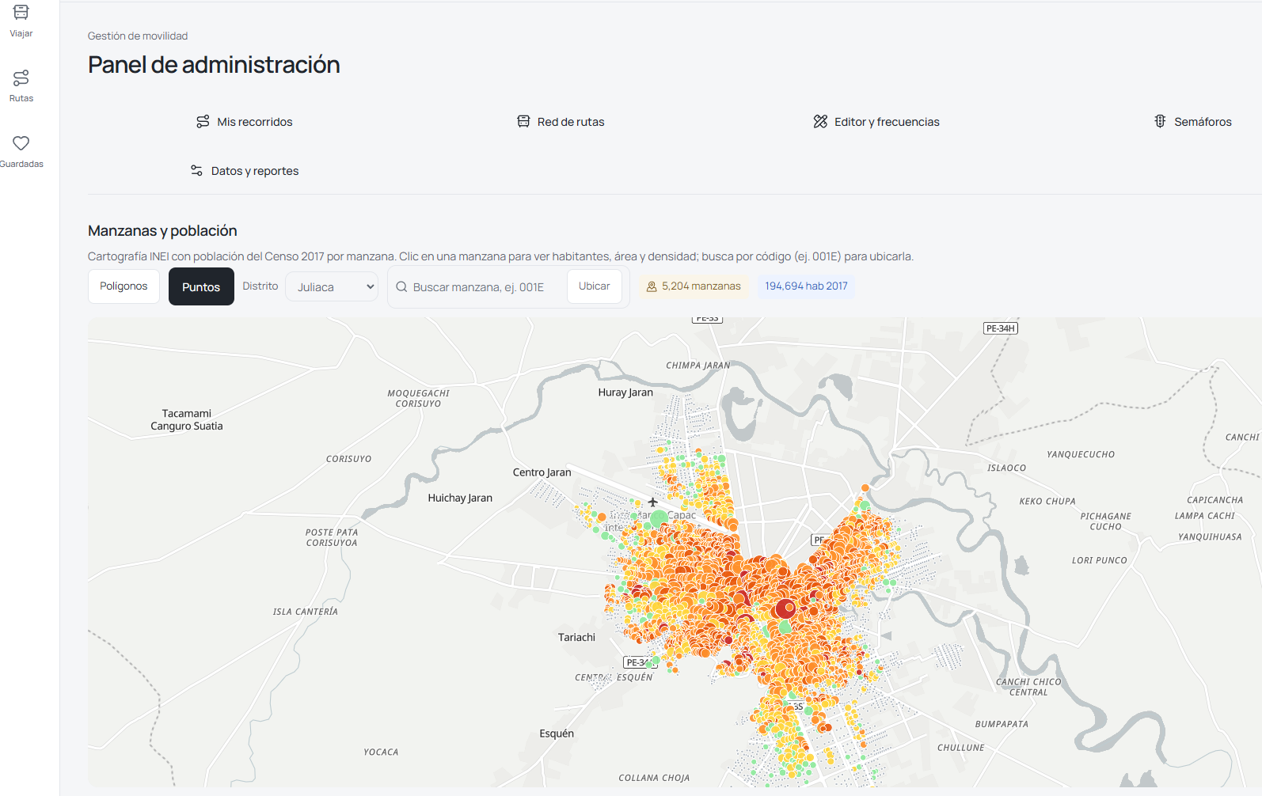
Población por manzana: dónde viven las personas
06
5.204
manzanas en el filtro Juliaca
194.694
habitantes asociados al Censo 2017
La densidad permite ubicar áreas residenciales, pero no dice cuántas personas viajarán ni a qué hora.
Captura del módulo de manzanas proporcionada por el equipo.
En Juliaca y San Miguel hay 3.728 manzanas sin población asociada. Se reportan como dato desconocido.
ASEDIC · JULIACA 2026 · DESAFÍO 2
FUENTES Y SUPUESTOS EN NOTAS
Notes:
Fuente: E:/PROYECTO JULIACA/web/public/data/manzanas-puntos.geojson y E:/PROYECTO JULIACA/docs/LABORATORIO_MOVILIDAD.md. El mapa de la captura fue entregado por el usuario; puede no mostrar la última apariencia visual del prototipo. 5.204 manzanas y 194.694 habitantes corresponden al filtro Juliaca de 2017. El conjunto Juliaca+San Miguel tiene 6.929 manzanas y 246.911 habitantes asociados, con 3.728 manzanas sin dato asociado. No convertir ausencia de dato en cero habitantes ni en ausencia de viajes.

Slide 7
Oferta de transporte documentada en el PDU
07
40
1.963 / 1.969
6.076
269,10 km
líneas urbanas listadas
vehículos, total impreso / suma de filas
mototaxis formales reportados
vías clasificadas, incluso proyectadas
Dato del PDU | Aplicación práctica | Precaución
Flota de combis y micros | Probar frecuencia y capacidad por línea | Vehículos registrados no son flota activa por turno
Red vial y rutas documentales | Definir corredores y calles para validar | No equivale a geometrías autorizadas navegables
Mototaxis y otros modos | Comprender presión sobre vías céntricas | No representan unidades simultáneamente circulando
ASEDIC · JULIACA 2026 · DESAFÍO 2
FUENTES Y SUPUESTOS EN NOTAS
Notes:
Fuente: E:/TEST MCP/juliaca-censos/PDU_Juliaca_2026-2035_Diagnostico.pdf y auditoría E:/PROYECTO JULIACA/docs/AUDITORIA_PDU_MOVILIDAD.md. La tabla 95 tiene 40 filas. El total impreso es 1.963 vehículos, pero la suma de filas es 1.969; no se corrigió arbitrariamente la diferencia de seis. Los 6.076 mototaxis son formales registrados en 140 empresas. Los 269,10 km incluyen 4,86 km de vía departamental proyectada. Estos inventarios deben verificarse para operación actual.

Slide 8
Los destinos completan el mapa de viajes
08
Una ruta útil debe conectar vivienda con actividades. La población residencial por sí sola no ubica el destino del viaje.
Tipo de destino | Ejemplos a validar | Dato necesario para el cálculo
Mercados y comercio | San José, Las Mercedes, Túpac Amaru, Real Plaza | Acceso, horario, días y afluencia observada
Educación | Colegios y universidades | Turno, matrícula por local y acceso peatonal
Salud y trámites | Hospitales, centros de salud y servicios públicos | Punto de entrada y horario de atención
Empleo y conexiones | Centros de trabajo, terminales, aeropuerto | Viajes OD y transbordos
El PDU registra 17 entradas de atractores; algunas se superponen. La matrícula EBR agregada es 85.482 (fuente 2023). Ninguna de esas cifras mide visitas por hora.
ASEDIC · JULIACA 2026 · DESAFÍO 2
FUENTES Y SUPUESTOS EN NOTAS
Notes:
Fuente: E:/TEST MCP/juliaca-censos/PDU_Juliaca_2026-2035_Diagnostico.pdf pp. 49, 133, 184–185 y E:/PROYECTO JULIACA/docs/AUDITORIA_PDU_MOVILIDAD.md. El catálogo de 17 atractores comprende 9 mayores y 8 menores, con solapamientos como Real Plaza/Plaza Vea. La matrícula EBR pública y privada totaliza 85.482 según el título/fuente 2023 de tablas 64–65; no identifica colegios más poblados. Para modelar acceso se requiere ubicación exacta del acceso, horario y días de apertura. No multiplicar establecimientos de un mismo complejo como demandas independientes.

Slide 9
Cómo transforma Puriy los datos en una propuesta
09
Paso | Entrada | Resultado comprensible
1. Reunir | Manzanas, rutas, flota, destinos y calles | Una base con fuente, año y nivel de revisión
2. Ubicar | Abordajes y entradas a destinos | Población que puede acceder a cada servicio
3. Simular | Intervalos, velocidad comercial, capacidad y costo | Unidades necesarias y oferta por hora
4. Comparar | Ruta actual y alternativa | Zonas que ganan o pierden acceso
5. Validar | Campo, operadores y municipio | Decisión de piloto o corrección de la propuesta
El sistema apoya la decisión técnica. Un cambio de ruta se publica para pasajeros después de validar trazado, paraderos y operación.
ASEDIC · JULIACA 2026 · DESAFÍO 2
FUENTES Y SUPUESTOS EN NOTAS
Notes:
Diagrama en forma de tabla editable. La implementación actual integra los pasos 1 a 4 en el laboratorio, con valores de campo opcionales y varias fuentes pendientes de validación. El paso 5 debe incluir revisión municipal y de operadores. Una propuesta guardada no es una autorización. Fuente: E:/PROYECTO JULIACA/docs/LABORATORIO_MOVILIDAD.md

Slide 10
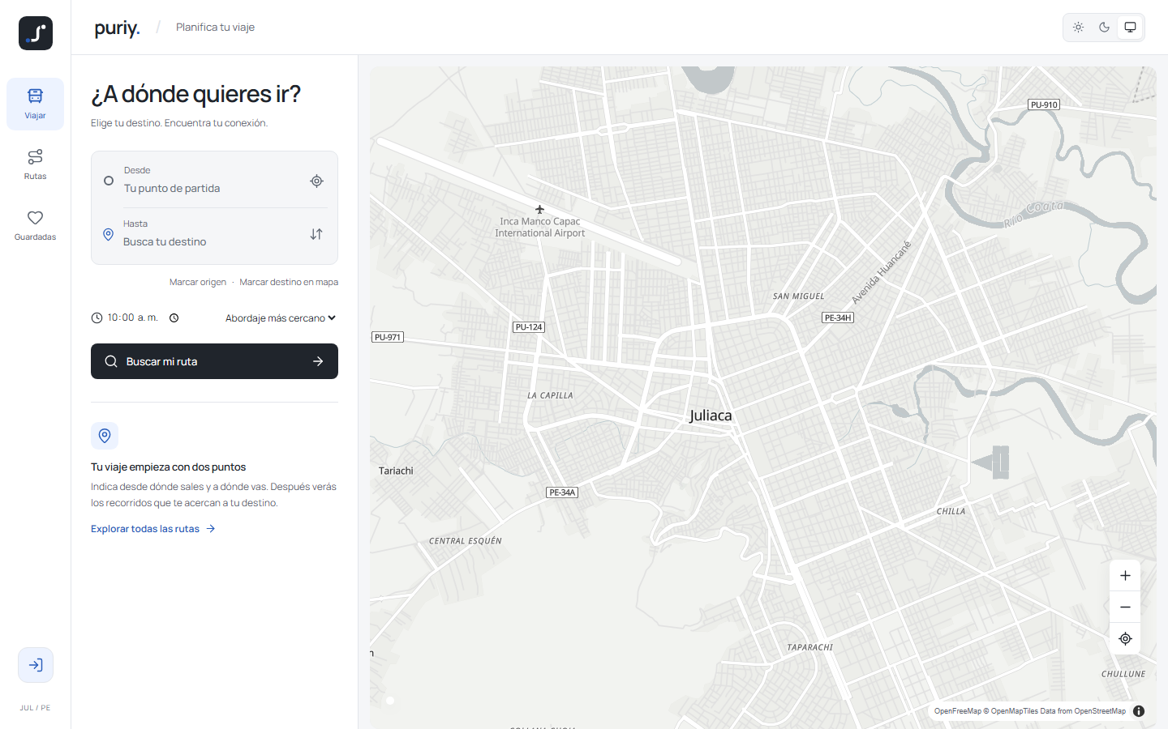
Vista del pasajero: planificar un viaje
10
ENTRADA DEL USUARIO
Origen y destino
Hora de salida y preferencia de viaje
RESULTADO ESPERADO
Recorridos candidatos, caminata y tiempo total estimado.
La recomendación pública requiere rutas y puntos de abordaje comprobados.
Captura de la versión local de Puriy, 22/09/2026.
ASEDIC · JULIACA 2026 · DESAFÍO 2
FUENTES Y SUPUESTOS EN NOTAS
Notes:
Captura actual del sitio local, 22/09/2026. En la interfaz el pasajero elige origen, destino, hora de salida y preferencia, con mapa de fondo. No prometer ETA real hasta integrar GPS y validar red. Fuente técnica: E:/PROYECTO JULIACA/docs/LABORATORIO_MOVILIDAD.md

Slide 11
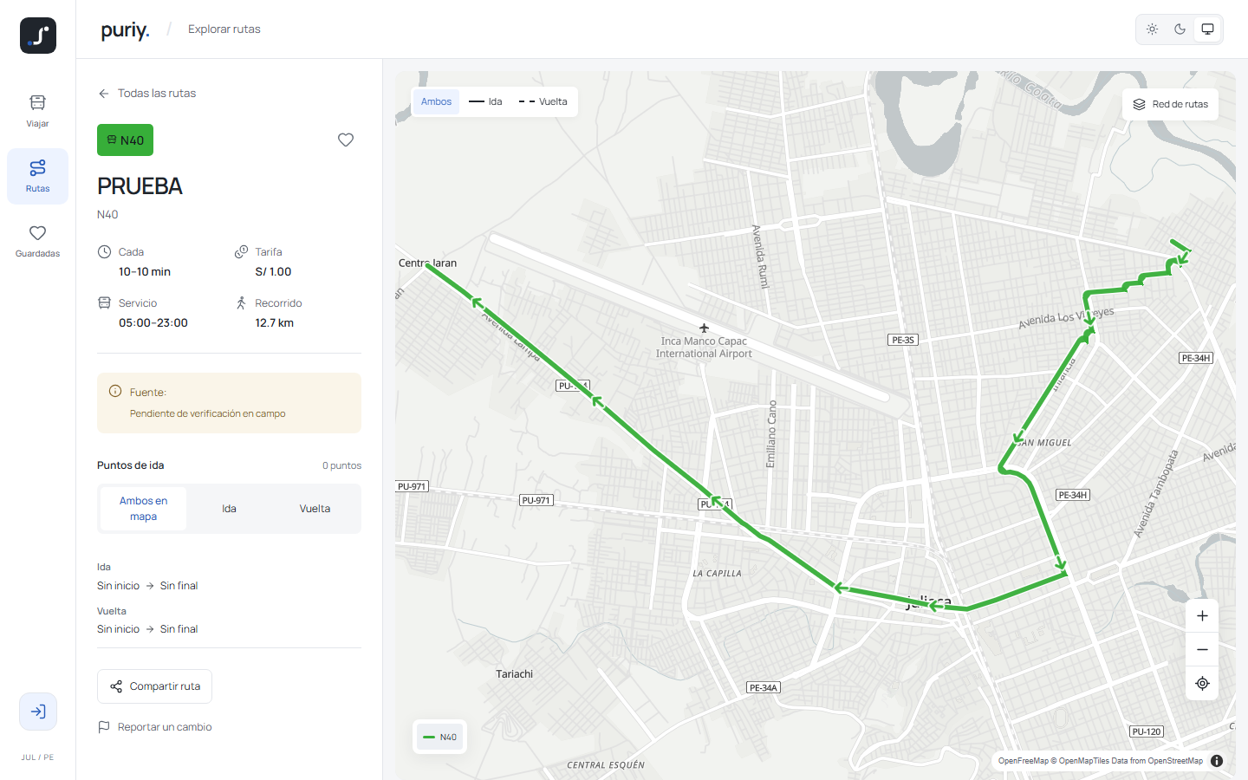
Mapa de recorridos y ficha de servicio
11
Explorar rutas
Estado del prototipo
El mapa muestra ida y vuelta y permite abrir una ficha.
N40 PRUEBA es el único recorrido público visible. Registra 0 abordajes verificados; su frecuencia y horario no deben asumirse como servicio oficial.
ASEDIC · JULIACA 2026 · DESAFÍO 2
FUENTES Y SUPUESTOS EN NOTAS
Notes:
Capturas del sitio local, 22/09/2026. En la ficha N40 aparecen datos de ejemplo; el campo de verificación indica pendiente. La base documental PDU lista 40 líneas urbanas, pero esta vista pública no implementa aún las 40 rutas reales. Es importante para explicar honestamente la diferencia entre catálogo y red operativa.

Slide 12
La mejor ruta depende del viaje completo
12
Tiempo puerta a puerta = caminar a la parada + esperar + viajar + caminar al destino
Ejemplo ilustrativo | Caminar al abordar | Espera | En vehículo | Caminata final | Total
Ruta A | 5 min | 7 min | 18 min | 5 min | 35 min
Ruta B | 8 min | 4 min | 15 min | 6 min | 33 min
Aunque la ruta B exige caminar más, en este ejemplo llega antes por la menor espera y el menor tiempo a bordo.
Los valores son didácticos. Puriy necesita tiempos medidos e intervalos observados para convertir esta comparación en una indicación confiable.
ASEDIC · JULIACA 2026 · DESAFÍO 2
FUENTES Y SUPUESTOS EN NOTAS
Notes:
Ejemplo inventado solo para explicar el método: A suma 5+7+18+5=35 min; B suma 8+4+15+6=33 min. La espera como mitad del intervalo supone llegadas aleatorias y servicio regular. En la app el acceso peatonal puede ser proximidad en línea recta; se requieren conexiones peatonales para una medición final. Fuente metodológica: E:/PROYECTO JULIACA/docs/LABORATORIO_MOVILIDAD.md

Slide 13
Laboratorio de movilidad para planificar el servicio
13
La municipalidad y las empresas pueden contrastar una ruta base con una alternativa antes de llevarla a campo.
Módulo disponible | Qué puede probar el equipo técnico | Resultado
Fuentes y calidad | Revisar censo, PDU, vacíos y discrepancias | Inventario trazable
Destinos y calendario | Ubicar accesos, horarios, ferias y afectaciones | Escenario por día y franja
Comparar propuestas | Cambiar trazado o intervalo con la flota disponible | Acceso, tiempo, capacidad y costo
Observaciones de campo | Registrar ascensos, ciclos e intervalos medidos | Sustituir supuestos por evidencia
Estudios y respaldo | Guardar parámetros y exportar resultados | Revisión reproducible
El laboratorio estudia una línea base y una alternativa por vez. Todavía no optimiza toda la red de Juliaca.
ASEDIC · JULIACA 2026 · DESAFÍO 2
FUENTES Y SUPUESTOS EN NOTAS
Notes:
Implementación descrita en E:/PROYECTO JULIACA/docs/LABORATORIO_MOVILIDAD.md. El laboratorio está dentro de Administración y puede usar almacenamiento local o API privada. Integra censo, catálogo PDU, destinos, calendario, comparador, observaciones y exportación. No hay asignación de demanda OD, transbordos, optimización simultánea de 40 líneas ni microsimulación. Las alternativas guardadas no se publican automáticamente.

Slide 14
Frecuencia, flota y capacidad: el cálculo básico
14
Medida | Fórmula operativa | Ejemplo didáctico
Ciclo de ida y vuelta | (km ida + vuelta) / velocidad comercial × 60 + regulación + demora | 13 km / 15 km/h × 60 + 10 min = 62 min
Unidades necesarias | techo(ciclo / intervalo solicitado) | techo(62 / 8) = 8 vehículos
Oferta por hora y sentido | 60 / intervalo sostenible × capacidad habilitada | 60 / 8 × 16 = 120 plazas/h
Si la flota disponible no alcanza, Puriy calcula un intervalo sostenible mayor. No agrega vehículos imaginarios.
El PDU no entrega una frecuencia confiable para cada línea urbana. El piloto debe medir intervalos por sentido, día y hora.
ASEDIC · JULIACA 2026 · DESAFÍO 2
FUENTES Y SUPUESTOS EN NOTAS
Notes:
Fuente: E:/PROYECTO JULIACA/docs/LABORATORIO_MOVILIDAD.md y E:/PROYECTO JULIACA/docs/AUDITORIA_PDU_MOVILIDAD.md. Ejemplo hipotético, no línea real. 13 km se entiende como distancia total de ida y vuelta; 15 km/h es velocidad comercial hipotética y 10 min son regulación de cabecera. La reserva se descuenta de la flota asignada. La capacidad de 16 plazas debe reemplazarse por capacidad habilitada real. La oferta calculada no es demanda.

Slide 15
Cómo se juzga una ruta alternativa
15
Una propuesta debe mejorar acceso sin ocultar costos ni barrios perjudicados.
Pregunta de comparación | Ruta base | Ruta propuesta | Condición de decisión
¿A cuántas personas acerca a un abordaje? | Cobertura inicial | Ganancias y pérdidas por manzana | No desplazar el problema a otro barrio
¿Cuántos vehículos necesita? | Flota y ciclo actual | Ciclo con desvío e intervalo sostenible | Respetar flota disponible y reserva
¿Qué pasa con el pasajero? | Caminata, espera y viaje | Nuevo tiempo puerta a puerta | Comprobar destino y sentido correcto
¿Cuánto cuesta operar? | Vehículo-km y horas | Diferencia de costo por hora | Cotizar y acordar con el operador
El editor puede generar un desvío candidato hacia un destino o una manzana. La calle y los giros se revisan en campo.
ASEDIC · JULIACA 2026 · DESAFÍO 2
FUENTES Y SUPUESTOS EN NOTAS
Notes:
Fuente: E:/PROYECTO JULIACA/docs/LABORATORIO_MOVILIDAD.md. El comparador calcula población conocida cercana a abordajes, destinos abiertos alcanzables, mediana/P90 para conectados, desconexiones y costo operativo según parámetros aportados. Los desvíos usan una red de calles con perfil de automóvil y requieren revisar ancho, giros, paraderos y autorizaciones para micros. Una alternativa no es automáticamente mejor ni autorizada.

Slide 16
GPS para detectar congestión por tramo
16
Etapa futura | Cálculo o control | Por qué importa
Segmentar | Tramos cortos, por ejemplo 100 m | Localizar el problema en vez de pintar toda la ruta
Construir referencia | Mediana de velocidad por día de semana y hora | Comparar lunes con lunes, hora con hora
Observar GPS | Posiciones recientes asignadas a la calle | Evitar saltos, registros antiguos y sentidos erróneos
Confirmar anomalía | Varias unidades y suficientes muestras | Una unidad lenta no demuestra congestión
Evaluar desvío | Tiempo, cobertura, capacidad y calles permitidas | No trasladar la congestión a otra zona
Ejemplo: velocidad habitual 25 km/h; mediana reciente 10 km/h = 40 % de la habitual.
Es un ejemplo, no una medición de Juliaca. El GPS real de operadores aún no alimenta este indicador.
ASEDIC · JULIACA 2026 · DESAFÍO 2
FUENTES Y SUPUESTOS EN NOTAS
Notes:
Esta es una propuesta futura. La app tiene estructura para posición normalizada y expira posiciones antiguas, pero no dispone de un histórico GPS real validado ni ETA pública comprobada. El umbral de 100 m y el ejemplo 25 a 10 km/h se deberán calibrar. Un descenso de velocidad puede deberse a parada, incidente, feria u obra. Se necesita map matching, muestras suficientes, privacidad y revisión operativa. Fuente conceptual: E:/PROYECTO JULIACA/docs/LABORATORIO_MOVILIDAD.md

Slide 17
El servicio cambia según día, hora y uso de la vía
17
Un intervalo útil a las 07:00 puede ser excesivo o insuficiente en otra franja. Ferias, cierres y semáforos modifican el tiempo de viaje.
Condición | Dato documentado o disponible | Tratamiento en Puriy
Hora punta | PMUS: concentración alrededor de las 07:00 | Medir por día, sentido y franja
Ocupación temporal de calles | PDU: 4,33 km lunes; 1,40 km sábados; 5,81 km domingos | Escenarios de calendario, sin sumar tramos solapados
Semáforos | Inventario editable en la plataforma | Cruzar tiempos de ciclo y cola cuando haya medición
Incidentes y obras | Registro futuro geolocalizado | Separar evento extraordinario del patrón habitual
El calendario ya permite añadir minutos al ciclo o suspender una línea en un escenario. Optimizar semáforos exige aforos y autorización municipal.
ASEDIC · JULIACA 2026 · DESAFÍO 2
FUENTES Y SUPUESTOS EN NOTAS
Notes:
Fuentes: E:/TEST MCP/juliaca-censos/PDU_Juliaca_2026-2035_Diagnostico.pdf pp. 191–195, tablas 105–108; E:/PROYECTO JULIACA/docs/AUDITORIA_PDU_MOVILIDAD.md; E:/PROYECTO JULIACA/docs/LABORATORIO_MOVILIDAD.md. Las longitudes de ocupación temporal son documentales y pueden solaparse; no son kilómetros de cierre simultáneo ni actuales. El laboratorio actual maneja afectaciones por línea, día y ventana con demora o suspensión. El inventario de semáforos de la app permite administración, pero no hay optimización semafórica validada. Un piloto requiere fases actuales, aforos y competencia municipal.

Slide 18
Qué gana cada usuario de Puriy
18
Usuario | Utilidad inmediata o en piloto | Indicador para comprobarla
Pasajero | Ubicar un recorrido verificado y comparar viaje completo | Tiempo puerta a puerta y espera medida
Transportista | Ajustar intervalos a flota activa y demanda observada | Regularidad, ocupación y costo por hora
Municipalidad | Ver cobertura, pérdidas de acceso y tramos anómalos | Población servida y zonas perjudicadas
Estudiantes y barrios periféricos | Acceso a destinos abiertos según hora de entrada | Tiempo a educación, salud y mercados
Ciudad | Revisar recorrido total, desvíos y seguridad de abordaje | Vehículo-km e incidentes documentados
Los beneficios son metas de evaluación. Aún no se ha medido una reducción atribuible de tráfico o espera.
ASEDIC · JULIACA 2026 · DESAFÍO 2
FUENTES Y SUPUESTOS EN NOTAS
Notes:
Beneficios y métricas propuestos para el desafío 2. La seguridad se evalúa mediante verificación de abordajes, desvíos e incidentes documentados, sin inferir causalidad de una muestra corta. Las mejoras ambientales requieren medición de vehículo-km y, para emisiones, un modelo validado que el prototipo aún no tiene. Fuente metodológica: E:/PROYECTO JULIACA/docs/LABORATORIO_MOVILIDAD.md

Slide 19
Cómo se comprobará el impacto del piloto
19
2 semanas
3–4 semanas
Mismo contexto
línea base
prueba en un corredor
día, hora y sentido comparables
Indicador | Medición antes/después | Riesgo que debe reportarse
Espera y viaje completo | Mediana y P90 en franjas comparables | Otros cambios de tráfico o temporada
Regularidad y capacidad | Intervalos, carga crítica y vehículos activos | GPS incompleto o conteos escasos
Acceso y equidad | Personas conocidas que ganan o pierden acceso | Manzanas sin dato y red peatonal incompleta
Seguridad | Abordajes validados y desvíos documentados | Pocos incidentes para inferir causalidad
Si es posible, se medirá un corredor de control. Una mejora local no prueba por sí sola que bajó el tráfico de toda Juliaca.
ASEDIC · JULIACA 2026 · DESAFÍO 2
FUENTES Y SUPUESTOS EN NOTAS
Notes:
Diseño de investigación aplicada: medir 2 semanas antes y 3–4 semanas de piloto en la misma línea, día, sentido y hora. Incorporar corredor de control si hay condiciones comparables. Reportar también cambios desfavorables. La mediana y P90 de acceso se ponderan por población conectada conocida; no son viajes observados. Fuente: E:/PROYECTO JULIACA/docs/LABORATORIO_MOVILIDAD.md

Slide 20
Viabilidad: del prototipo a un corredor piloto
20
Fase | Duración propuesta | Trabajo verificable
Preparar | 2 semanas | Ruta vigente, abordajes, fuentes y convenio de datos
Medir | 2 semanas | Aforos, velocidad, intervalos y ascensos
Modelar | 2 semanas | Escenarios de trazado, flota, acceso y costo
Acordar | 1 semana | Revisión municipal y de operadores
Pilotear | 3–4 semanas | Operación medida y ajustes
RUBROS QUE DEBEN COTIZARSE
Servidor y base de datos, frontend, dominio y copias; responsable técnico; jornadas de campo; GPS y conectividad donde hagan falta.
El costo final depende del corredor, las unidades participantes y los acuerdos de acceso a datos. La secuencia propuesta suma 10–11 semanas.
ASEDIC · JULIACA 2026 · DESAFÍO 2
FUENTES Y SUPUESTOS EN NOTAS
Notes:
El servidor web y la API existen en el proyecto, pero el despliegue estable requiere infraestructura y operación. Evitar cifras monetarias inventadas: cotizar alojamiento, respaldo, dominio, soporte, encuestadores y dispositivos/datos móviles. La ruta crítica es obtener trazados, paraderos, tiempos, capacidad por vehículo y acceso a GPS. El cronograma secuencial propuesto suma 10–11 semanas. Fuente: E:/PROYECTO JULIACA/docs/LABORATORIO_MOVILIDAD.md

Slide 21
Equipo ASEDIC y decisión solicitada
21
Ivan Antony Mamani Guevara
Josue Isaac Coila Belizario
Franklin Diosdado Palomino Quispe
Líder, 26 años
Investigador, 26 años
Expositor, 24 años
Coordina producto y piloto.
Verifica fuentes y mediciones.
Comunica propuesta y resultados.
Siguiente decisión
Elegir un corredor, validar su ruta y medir un piloto con municipio, transportistas y pasajeros.
ASEDIC · JULIACA 2026 · DESAFÍO 2
FUENTES Y SUPUESTOS EN NOTAS
Notes:
Cierre de la explicación completa. En la exposición de 5 minutos llegar aquí después de una selección de láminas. Solicitar selección de corredor piloto, acceso a recorridos y abordajes vigentes, cooperación de operadores y plan de medición antes/después. Los DNI del equipo pertenecen al formulario administrativo, no al material público.

Slide 22
Anexo A. Cifras y ámbito de cada fuente
22
Dato | Fuente | Lectura correcta
>800 mil viajes; pico 07:00 | PMUS, notas MTC/municipio 2026 | Juliaca + San Miguel + Caracoto
62,3 % transporte convencional | Notas públicas 2026 | Contexto; denominador técnico por confirmar
5.204 manzanas; 194.694 hab. | INEI 2017 + cruce cartográfico | Filtro Juliaca; habitantes asociados
40 líneas; 1.963 / 1.969 unidades | PDU pp. 177–178 | Total impreso / suma de filas
6.076 mototaxis en 140 empresas | PDU pp. 173–175 | Registro formal, no flota simultánea
17 atractores; 85.482 matrículas EBR | PDU pp. 133 y 184–185 | Entradas solapadas; matrícula agregada 2023
El PDU es un diagnóstico de consulta pública. Sus cifras no sustituyen la medición del servicio actual.
ANEXO TÉCNICO · PURIY
FUENTES Y SUPUESTOS EN NOTAS
Notes:
Referencias: https://www.gob.pe/institucion/mtc/noticias/1410015-promovilidad-culmina-diagnostico-de-movilidad-de-juliaca-como-parte-de-la-formulacion-del-pmus; https://www.gob.pe/institucion/munisanroman/noticias/1410103-culminamos-el-diagnostico-del-plan-de-movilidad-urbana-sostenible-pmus-en-juliaca-que-registra-mas-de-800-mil-viajes-diarios; E:/TEST MCP/juliaca-censos/PDU_Juliaca_2026-2035_Diagnostico.pdf; E:/PROYECTO JULIACA/docs/AUDITORIA_PDU_MOVILIDAD.md; E:/PROYECTO JULIACA/web/public/data/manzanas-puntos.geojson. El PDU no es el informe técnico del PMUS. Mantener fecha y geografía de cada indicador.

Slide 23
Anexo B. Indicadores operativos del piloto
23
Indicador | Definición propuesta | Fuente de verificación
Cobertura | Habitantes conocidos a ≤400 m de un abordaje validado | Censo y red peatonal
Acceso a destino | Población conocida que llega a un servicio abierto en ≤45 min | Horarios y tiempos medidos
Espera | Intervalo observado / 2 como aproximación, con variabilidad aparte | Conteo en parada y GPS
Regularidad | Variación de intervalos por ruta, sentido, día y hora | Despacho y GPS
Capacidad | Plazas por hora/sentido y ocupación en tramo crítico | Flota habilitada y aforo
Congestión | Velocidad reciente frente a histórica del mismo tramo/franja | GPS con muestras suficientes
Equidad y seguridad | Ganadores/perdedores de acceso; abordajes y desvíos verificados | Resultados por manzana y campo
Los umbrales de 400 m y 45 min son parámetros para probar sensibilidad, no estándares asumidos para toda Juliaca.
ANEXO TÉCNICO · PURIY
FUENTES Y SUPUESTOS EN NOTAS
Notes:
Fuente: E:/PROYECTO JULIACA/docs/LABORATORIO_MOVILIDAD.md. Repetir cálculos con umbrales alternativos. Una línea recta entre centroide y parada no equivale a ruta caminable; para la medición final usar conexiones peatonales. Los tiempos de espera deben observarse por franja y reflejar su variabilidad.

Slide 24
Anexo C. Qué falta para una recomendación pública confiable
24
Necesidad | Situación actual | Paso de validación
40 trazados urbanos vigentes | Catálogo PDU, sin geometrías públicas verificadas | Resoluciones, paraderos y recorrido en campo
Frecuencias por día/hora | El PDU no las publica por línea | Despacho y conteos en parada
GPS real y tiempos de llegada | Integración operativa pendiente | Acuerdo con operador, calidad y privacidad
Demanda origen-destino | Censo residencial y PMUS agregado | Encuestas OD y ascensos/descensos
Semáforos y seguridad vial | Inventario y datos parciales | Aforos, fases, incidentes y autoridad
Impacto de la propuesta | Aún sin piloto medido | Antes/después y corredor de control
Puriy ya permite estudiar escenarios. La recomendación definitiva exige validar calle, operación y efecto sobre los usuarios.
ANEXO TÉCNICO · PURIY
FUENTES Y SUPUESTOS EN NOTAS
Notes:
Fuente de límites: E:/PROYECTO JULIACA/docs/LABORATORIO_MOVILIDAD.md y E:/PROYECTO JULIACA/docs/AUDITORIA_PDU_MOVILIDAD.md. La vista pública actual contiene N40 PRUEBA, sin puntos de abordaje verificados. No hay 40 rutas operativas publicadas ni GPS real validado. No se infiere demanda OD del censo ni reducción total de tráfico de una simulación de una línea. Para semáforos se requiere competencia municipal y observaciones.

